Slide 1
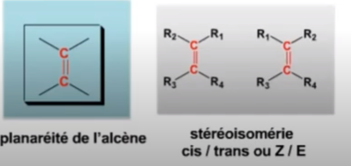
Généralités sur les alcènes
Hydrocarbures insaturés linéaires ou ramifiés, cycliques ou non
Formule brute : C_{n}H_{2n}
Stéréoisomérie = diastéréoisomérie Z/E ou cis/trans

Slide 2
Les alcènes
1. Définitions
Ce sont des hydrocarbures qui possèdent au minimum une double liaisons
entre deux carbones (C=C)
1er de la série :
H₂C=CH₂
éthène
2ème de la série :
H₂C=CH-CH₃
propène
3ème de la série :
H₂C=CH-CH₂-CH₃
ou
H₃C-CH=CH-CH₃
Règle n°1 : Rechercher la plus longue chaîne qui contient le groupe
fonctionnel, c'est à dire la double liaison C=C.
H₂C=CH-CH₂-CH₃
H₃C-CH=CH-CH₃

Slide 3
Règle n°2 : Indiquer, à l'aide d'un nombre, la localisation de la double liaison
dans la chaîne principale, en commençant le numérotage par l'extrémité la
plus proche de la double liaison.
₁
₂
₃
₄
H₂C=CH-CH₂-CH₃
₁
₂
₃
₄
H₃C-CH=CH-CH₃
Identique
₄
₃
₂
₁
H₂C=CH-CH₂-CH₃
₄
₃
₂
₁
H₃C-CH=CH-CH₃
But-1-ène
But-2-ène
Règle n°3 : Les substituants et leurs positions sont ajoutés sous forme de
préfixes au nom de l'alcène.
₁
₂
₃
CH₃-CH=C-CH₃
₄
₅
3-méthylpent-2ène
CH₂-CH₃

Slide 4


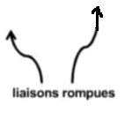

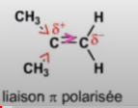
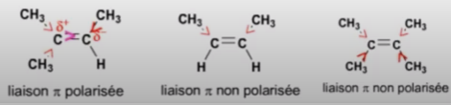
Réactivité
Réaction les plus caractéristiques : Addition sur la liaison C = C
1ère étape : Fixation de l’électrophile A⁺ sur l’alcène (Addition Electrophile AE)
Réaction AE est facile si la liaison C = C est polarisée

Slide 5
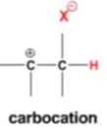
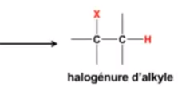



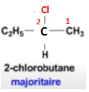

1- Réaction d’addition de HX (HCl , HBr , HI)
Addition de H⁺ puis attaque de X⁻ sur le carbocation C⁺
Réaction régiosélective: Formation d’un R – X majoritaire et d’un minoritaire
Règle de Markovnikov: le produit majoritaire est obtenu du fait que l’H se fixe sur le carbocation le plus hydrogéné
Exemple : but-1-ène + HCl

Slide 6
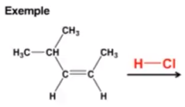
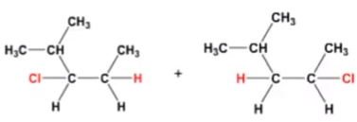

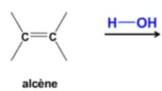
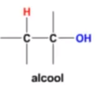
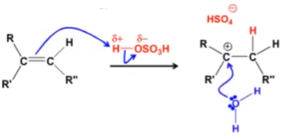
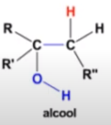
2- Hydratation des alcènes: Addition d’une molécule d’eau sur un alcène
Addition en milieu acide : addition selon Markovnikov
Addition électrophile de H⁺ et formation de carbocation le plus stable (majoritairement, Markovnikov)

Slide 7




Résumé

